Slide 1



UFR des Sciences Économiques et de Gestion
Section: Gestion
Parcours: Développement et Management des Unités Commerciales
Mémoire pour l’obtention du diplôme de Master en Sciences de Gestion
THÈME: La politique de fidélisation des cadres dans le secteur bancaire Malien : cas de la Banque Internationale Pour le Mali (BIM s.a).
Présenté et soutenu par :
Nagnouma CAMARA
Sous la direction de:
Dr Samba DÈME
le :00 /00 /2017
Année universitaire: 2015-2016

Slide 2
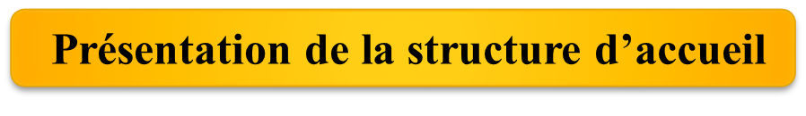

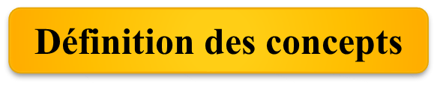

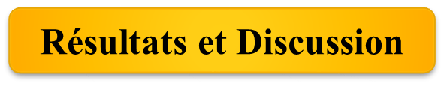


PLAN

Slide 3

PRESENTATION GENERALE DE LA BIM
Historique
Missions
Créée en 1853
Financement de l’activité et des projets de développement du pays.
offrir des produits et de services sans cesse innovants, adaptés aux différentes cibles.
Offrir aux clients un cadre plus que convivial leur permettant de faire leurs opérations en toute simplicité .
Valeurs
Leadership
Ethique
Engagement
Solidarité
Citoyenneté
Objectifs clés
Assurer le bien être du personnel
Motiver et fidéliser
Accroître la productivité du personnel

Slide 4









PRESENTATION GENERALE
Contexte
Turnover
2014
2015
15℅
17℅
Global
8 ℅
9 ℅
Cadres
D’après le Groupe transition (2016) « Au-dessus de 15 %, le taux du turnover devient trop élevé ».

Slide 5
PROBLEMATIQUE
Existe-t-il un besoin de fidéliser les cadres dans le secteur bancaire Malien et plus précisément dans la BIM s.a?

Slide 6
Les objectifs
L’objectif principal: de cette recherche est d’étudier le besoin de fidélisation des cadres dans les entreprises bancaires.
Les objectifs spécifiques :
Analyser les enjeux et l’importance de fidéliser les cadres dans le secteur bancaire ?
Identifier et de connaître les outils majeurs qu’utilisent les banques pour la fidélisation des cadres.
Analyser les conséquences de ces outils de fidélisation sur les comportements des cadres.

Slide 7
DEFINITION DES CONCEPTS
Fidélisation:
Mettre dans le confort le personnel performant au travail pour:
Atteindre les objectifs de l’entreprise
Obtenir le maintien durable d’une relation professionnelle.
Cadre:
Salarié intellectuel,
Poste de responsabilité,
Adhérent, acquis et talent évolutifs,
Niveau d’implication élevé,
Apportent à l’entreprise une valeur ajoutée croissante,
Capacité déléguer des projets, réaliser le but,
Bénéficie de nombreuses opportunités.

Slide 8
MÉTHODOLOGIE
Méthode: qualitative
Outils de collecte de données: Guide d’entretien
Nombre d’entretiens: 16 dont 3 hors cadres et 13 cadres.
Méthodes d’analyse des données : Approche d’analyse de contenu.
Outils de traitement des données: Tableau thématique et Arbre thématique.
Techniques de traitement des données: Analyse thématique.

Slide 9
RESULTATS ET DISCUSSION
RESULTATS

Slide 10
Thème Général | Analyse des Catégories | Composantes des catégories | Sous catégories | Manifestations
La politique de fidélisation des cadres dans le secteur bancaire Malien. | Promotion et gestion des carrières | Connaitre une promotion | Ancienneté | -Maitrise de la culture d’entreprise
 |  |  | Gratifications | -Promotions salariales -Affectations
 |  |  | Talent | -Savoir-faire -Compétences innées -Expériences
 | Rémunération | Conditions rentables | Conditions sociales | -Moyen de déplacement -Tenue de travail -Voyage -Mutuelles, -Flottes avec recharge
 |  |  | Conditions financières | -Avantages en natures -Prêts à taux réduits

Slide 11
Thème Général | Analyse des Catégories | Composantes des catégories | Sous catégories | Manifestations
La politique de fidélisation des cadres dans le secteur bancaire Malien. | Politique Managériale | Gestion personnel | Problème de management | Mauvaise gestion du plan de formation, -Pression interne -Autocratie
 |  |  | Mauvaise organisation du travail | Difficultés organisationnelles (temps de travail), -Cumule de fonction.
 |  | Suggestions | Divertissement | Organiser des évènements sociaux. -Construction de salle de sport et crèche.
 |  |  | Réduction de taux sur les prêts
 |  |  | Manque de personnel | Augmenter le personnel

Slide 12
Thème Général | Analyse des Catégories | Composantes des catégories | Sous catégories | Manifestations
La politique de fidélisation des cadres dans le secteur bancaire Malien. | Conditions de travail | Appréciations conditions de travail | Conditions favorables
 |  |  | Conditions défavorables | -Pannes techniques -Mauvais climat social
 |  | Motif de départ | Promotion
 |  |  | Menaces | -Pression interne -Autocratie
 |  |  | Non respect | -Injustice, -Discrimination, Humiliation

Slide 13
Arbr
e
Théma
t
i
que
Talent
Compétence
Conditions sociales
Conditions Financières
Ancienneté
Promotion et gestion des carrières
Rémunération
La politique de fidélisation des cadres dans le secteur bancaire malien
Conditions de travail
Politique Managériale
Promotion
Menaces
Problème de management
Mauvaise organisation du travail
Non respect

Slide 14
2. DISCUSSION
2.1. La promotion et gestion des carrières
Absence d’offre abondante de formation,
Non respect de sa logique conventionnelle.
Sources de détachement des cadres à la BIM en comparaison aux différents travaux que nous avons eu à consulter.
2.2. La rémunération
Nos résultats ne convergent pas avec ceux de Chaminade (2006) qui, dans son ouvrage ‘‘attirer et fidéliser les bonnes compétences’’ révèle l’insuffisance de la rémunération de fidéliser les bonnes compétences.

Slide 15
2. DISCUSSION
La politique Managériale
Résultats opposées aux travaux de Chaminade (2006) dans son ouvrage ‘‘attirer et fidéliser les bonnes compétences’, et de Hermel (1988) dans son ouvrage intitulé ‘‘Management participatif, édition d’organisation, Paris ’’ .
2.4. Les conditions de travail
Nos résultats ne sont pas symétriques aux travaux élaborés par Chaminade (2006) dans son ouvrage intitulé ‘‘attirer et fidéliser les bonnes compétences’.
Par Arveiller, sur ‘‘la fidélisation des salariés paru dans le n°36 des « Cahiers du DRH »’’ qui défend l’implication des salariés.

Slide 16

RECOMMANDATIONS
Promotion et gestion des carrières
Améliorer sa politique,
Mettre en place une stratégie et un plan plus cohérents qui répond plus aux besoins prioritaires.

Slide 17

RECOMMANDATIONS
Rémunération
Diminuer les intérêts sur les prêts,
Valoriser les autres outils.

Slide 18

RECOMMANDATIONS
Politique Managériale
Management participatif,
Renforcer la communication.

Slide 19

RECOMMANDATIONS
Conditions de travail
Renforcer la capacité des matérielles informatiques et bureautiques,
Adopter une politique de suivi mensuel des matériels informatiques.

Slide 20
CONCLUSION
Limites:
Réticence par rapport à l’enregistrement,
Réticence à nous répondre.
Refus de parler ouvertement des difficultés au travail.
Apports:
Ce mémoire nous a permis de faire des recommandations à la BIM s.a pour quelle fidélise d’avantage ses cadres.
Améliorer sens de la recherche et esprit de synthèse,
Découverte réalités monde professionnel,
Mise en pratique connaissances.

Slide 21
Merci de votre aimable Attention!

